Slide 1
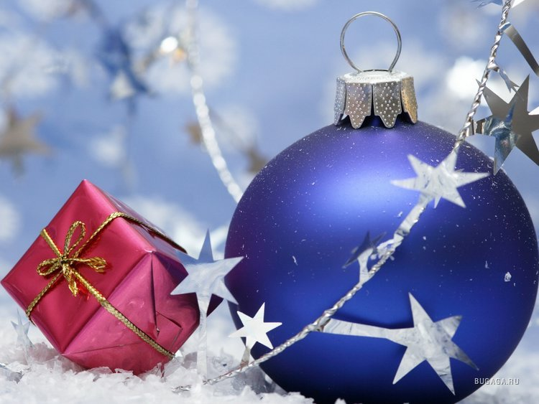

Slide 3
Здравствуйте, дети!
Пишет вам Снеговик
из творческой мастерской
Деда Мороза.
У нас здесь кипит работа.
До наступления нового года осталось не так уж много времени, а новогодних украшений для праздничного оформления не хватает, очень нужна ваша помощь. Все необходимые материалы я вам уже приготовил.
Весёлого вам творчества!

